Slide 1
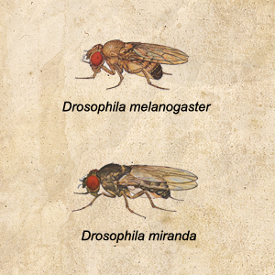
Fruitvliegen
Van Melanogaster naar Miranda…

Slide 2
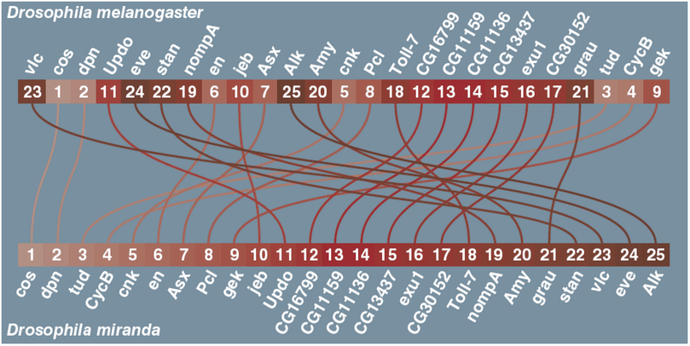

Slide 3
The challenges (1 / 5)
Vind een sequentie Melanogaster → Miranda

Slide 4
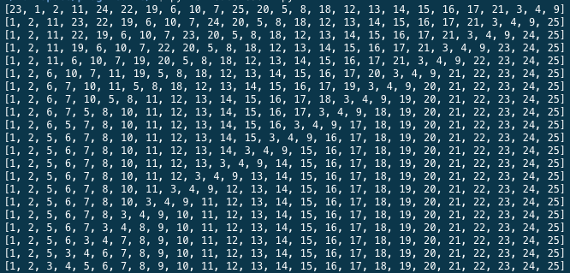
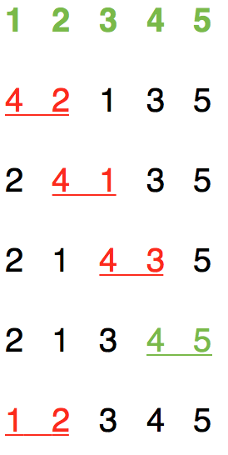
Solution (1/5)
Sorting algorithm!
Bubble sort:

Slide 5
The challenges (2 / 5)
Vind de kortste sequentie mutaties die zorgt voor Melanogaster → Miranda
Solution…?

